Slide 1

TC1037. Pensamiento algorítmico
Situación problema
Análisis de datos

Slide 2

Situación problema
Objetivo
El objetivo que se persigue en esta situación problema es que el alumno aplique los conceptos, herramientas de búsqueda y análisis de datos para resolver una problemática de una empresa planteada por el mismo estudiante, a través de la programación con Python.

Slide 3

Situación problema
Metodología
Primero que todo debemos seguir una metodología para este proceso.
Definición del problema. Identifica el tema y el enfoque de tu estudio, eligiendo un área que te interese explorar. El objetivo es desarrollar un programa capaz de procesar grandes volúmenes de datos rápidamente.
Recolección de datos. Busca Datasets en formato CSV (preferentemente con columnas cuantitativas y cualitativas) que te permitan analizar información relevante. Asegúrate de que los datos sean completos y variados para obtener resultados más ricos.
Depuración de datos. Estandariza el formato de los datos (por ejemplo, asegurando uniformidad en fechas y números), elimina duplicados y filtra las observaciones irrelevantes o incompletas. Guarda solo los datos que sean útiles y estén bien organizados.
Análisis. Usa herramientas estadísticas y gráficas en Python para explorar los datos. La estadística descriptiva te ayudará a identificar patrones, y herramientas como Matplotlib te permitirán crear gráficos para ilustrar tus hallazgos.
Conclusión. Interpreta los resultados del análisis, identifica patrones o anomalías, y conecta estos hallazgos con las preguntas originales. Extrae conclusiones claras y proporciona recomendaciones o ideas para futuras investigaciones basadas en los datos procesados.

Slide 4

Situación problema
Primera entrega
Investigar y solicitar a una empresa en la que te autoricen a utilizar sus datos. Deberás enfocarte en una problemática en general (puede ser una empresa familiar o una investigación de bases de datos reales).
Generar una tabla con los datos necesarios en Excel para extraer la información relevante de la problemática.
  La tabla deberá constituirse con:
    Registros (renglones), al menos 30 y máximo 50.
    Columnas, 10 máximo, 5 cualitativas (texto) y 5 cuantitativas (numéricas).
  La tabla deberá venir de una fuente confiable y actualizada.

Slide 5

Situación problema
Segunda entrega
Definir de cuatro a seis preguntas detonadoras entre los miembros del equipo. Por ejemplo, si los datos son de ventas, algunas preguntas podrían ser:
  ¿Cuáles son las sucursales que más venden?
  ¿Cuáles son los productos más vendidos?
  ¿Quiénes son mis mejores clientes?
  ¿Cuál de mis proveedores tiene el mejor precio?
Selección de preguntas: Cada integrante del equipo seleccionará dos o tres preguntas detonadoras con las que trabajará en la situación problema.
Cargar la información: Importar el archivo de Excel (entrega1.xlsx) en Python y cargar los datos en un Dataframe para comenzar a trabajar.
Imprimir el Dataframe.

Slide 6

Situación problema
Entrega final
Extraer la información necesaria y suficiente para dar respuesta a tus preguntas.
Aplicar estadística descriptiva mediante herramientas de Python para visibilizar datos que no se perciben a simple vista.
Representar las respuestas a tus preguntas detonadoras a través de gráficas.
Explicar los resultados mostrados en tus gráficas y generar una propuesta de acciones que aporte valor a las decisiones estratégicas del negocio, de acuerdo con la problemática planteada.

Slide 7
Situación problema
Entrega final
  Menú principal: El programa presenta el menú cada vez que el usuario lo requiera mediante un ciclo while.
  Lectura de datos: Lectura del archivo de Excel.
  Estadística descriptiva: Análisis de las columnas del archivo. Calcular e interpretar al menos 4 descriptores estadísticos.
  Funciones: Implementación de código modular que contenga al menos 3 funciones.
  Estructura de control: Uso de condicionales con al menos 3 condiciones.
  Visualización de datos: Generación de una gráfica por cada pregunta detonadora. Los gráficos deben incluir todos sus elementos (títulos, etiquetas, leyendas y nombres de ejes).
  Documentación del programa: El código debe incluir los comentarios necesarios para facilitar su lectura y comprensión.
  Conclusión escrita: Interpretación de los resultados del análisis, extracción de conclusiones claras y propuesta de recomendaciones fundamentadas en los datos procesados.

Slide 8

Situación problema
Documentación
Portada.
Descripción del giro de la empresa: Describir de forma general el giro del negocio.
Descripción de los campos: Explicar los campos incluidos en la tabla.
Preguntas detonadoras: Responder a las preguntas planteadas.
Capturas de pantalla: Incluir las impresiones de pantalla de los resultados de la función estadistica_descriptiva.
Gráficas: Incluir las capturas de pantalla de las gráficas generadas.
Conclusión:
    Análisis de resultados: Analizar y explicar los hallazgos obtenidos a través de las gráficas y las funciones de estadística descriptiva.
    Propuesta estratégica: Generar una propuesta de acciones que aporten valor a las decisiones del negocio, alineada con la problemática planteada y fundamentada en los datos procesados.

Slide 9

Situación problema
Programa
  Deberás implementar las siguientes funciones
  La función menu que presente el menú de opciones.
  La función main, la cual debe:
    Cargar la información del archivo de Excel en un Dataframe.
    Utilizar la función menu para desplegar el menú de opciones. Según la opción seleccionada por el usuario, el programa deberá permitir la ejecución de cualquiera de las funciones previamente construidas.
    Utilizar la estructura de control if anidado para la toma de decisiones.
    Utilizar un ciclo while para mantener la ejecución del programa hasta que el usuario elija la opción de salir o ingrese una opción inválida.

Slide 10
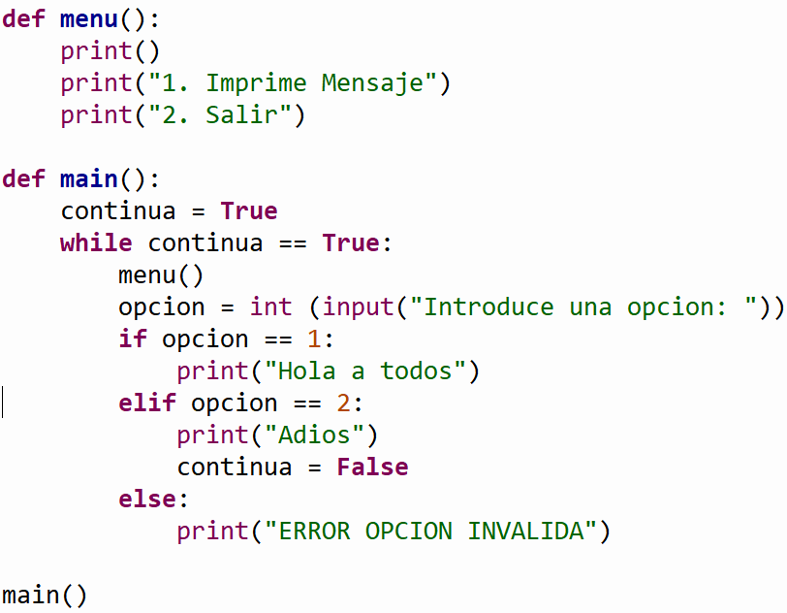
Situación problema
Menú con números
El programa presenta el menú cada vez que el usuario lo requiera.
Utiliza un ciclo while.

Slide 11
Situación problema
Programa
  En la función main:
  Si la opción es 1 ejecutar la función de estadistica_descriptiva.
  Si la opción es 2 ejecutar la función grafica1.
  Si la opción es 3 ejecutar la función grafica2.

Slide 12
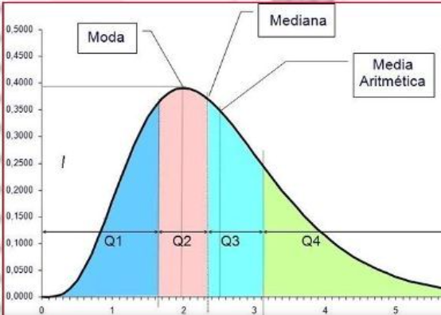
Situación problema
Función estadística descriptiva
  Escribe la función estadistica_descriptiva, que recibe como parámetro de entrada el tablero o dataframe.
  La función deberá imprimir el resultado del al menos cuatro descriptores estadísticos de información relacionada con su pregunta detonadora.

Slide 13

Situación problema
Función grafica1
  Escribe la función grafica1, que recibe como parámetro de entrada el tablero o dataframe.
  La función deberá generar una gráfica simple de barras o líneas respecto a la información de la pregunta detonadora.

Slide 14
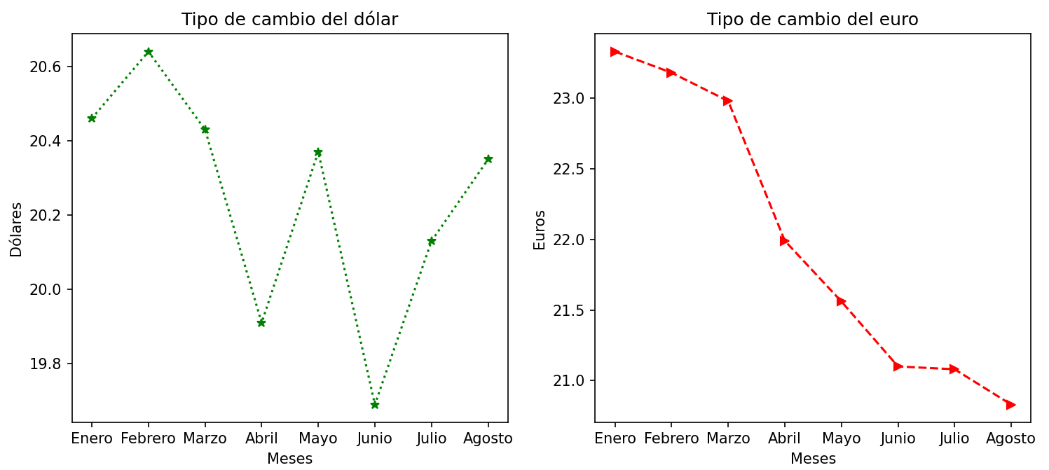
Situación problema
Función grafica2
  Escribe la función grafica2, que recibe como parámetro de entrada el tablero o dataframe. La función deberá generar una gráfica con dos cuadrantes (dos gráficas en un tablero)

Slide 15
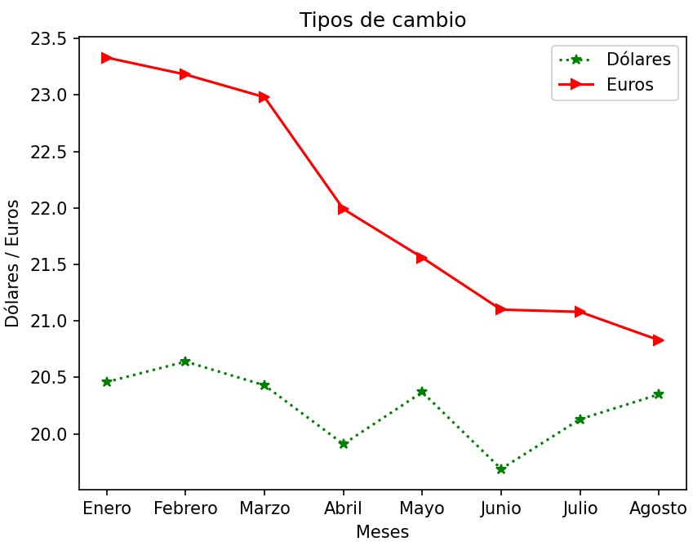
Situación problema
Función grafica2
  Una gráfica con con un elemento en el eje de las x's y dos elementos en el eje de las y's o una gráfica de subtablas usando el método groupby (12%).

